Slide 1
Object detection and behavior optimization of agents in computer game
(Detekcia objektov a optimalizácia správania agentov v počítačovej hre)
Bc. Roland Marek Rak
doc. RNDr. ĽubomírAntoni, PhD.

Slide 2
Ciele
1. Spracovať prehľad metód učenia posilňovaním (reinforcement learning, RL) používané v prostredí počítačových hier (napr. Q-learning, Proximal Policy Optimization) a metód na detekciu objektov v prostredí hier.
2. Modifikovať existujúce metódy detekcie objektov a učenia posilňovaním pre efektívnejšiu optimalizáciu správania agentov vo vybranej počítačovej hre.
3. Porovnať výkon agenta na týchto metódach z hľadiska metrík, ako sú skóre, efektivita učenia a iné.

Slide 3
Čo je učenie posilňovaním?
Učenie posilňovaním (Reinforcement Learning, RL) je jedným z typov strojového učenia.
Agent sa učí interakciou s prostredím pomocou systému odmien a trestov.
Cieľom je naučiť sa stratégiu (politiku), ktorá maximalizuje dlhodobú odmenu

Slide 4
Základné pojmi
Agent: Entita, ktorá prijíma rozhodnutia
Prostredie: Svet, v ktorom agent operuje
Akcie: Možnosti, ktoré agent môže vykonať.
Stavy: Aktuálny stav prostredia, ktorý agent vníma.
Odmena: Číselná hodnota, ktorú agent dostane ako spätnú väzbu za svoje akcie.
Politika: stratégia, ako konať v každom stave

Slide 5
Ako to funguje?
Učenie posilňovaním je založené na interakcii medzi agentom a prostredím.
Životný cyklus učenia:
Agent pozoruje stav prostredia (state)
Na základe politiky (policy) si vyberie akciu (action).
Prostredie zareaguje – zmení sa stav a agent dostane odmenu (reward).
Tento proces sa opakujú – agent si postupne buduje skúsenosť a vylepšuje svoju politiku.

Slide 6
Algoritmy učenia posilňovaním
Q-Learning:
Učí sa optimálnu politiku nezávisle od aktuálne sledovanej politiky
Učí sa tzv. Q-funkciu:
  Q(s,a) = Očakávaná hodnota kumulativnej
  odmeny po vykonaní akcie „a“ v stave „s“
Deep Q-Networks (DQN):
Rozšírenie Q-learningu s použitím neurónovej siete na aproximáciu Q-funkcie
Umožňuje riešiť úlohy s veľkým množstvom stavov (napr. hry Atari)
Policy gradient:
Namiesto učenia Q-funkcie sa agent učí priamo politiku (pravdepodobnosť výberu akcií).
Actor-Critic:
Kombinuje výhody Q-learningu a policy gradientu:
  Actor – učí sa politiku (čo robiť)
  Critic – hodnotí akcie pomocou hodnotovej funkcie

Slide 7
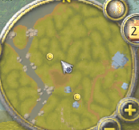
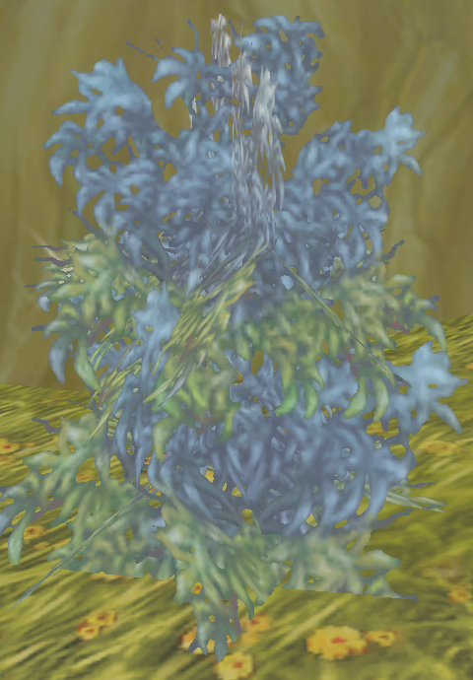

Charakteristika problému
Vybudovať model, ktorý pomocou metód učenia posilňovaním umožní agentovi čo najefektívnejšie zbierať materiály v hernom prostredí.
Ako to bude fungovať:
Agent sa bude náhodne pohybovať v prostredí pokiaľ nedetekuje
„meterial“ node(odmena) na mini-mape
Čo najoptimálnejšie sa dostane k node
Keď bude dostatočne blízko začne hľadať na celej obrazovke
Pozbiera node a opakuje postup

Slide 8
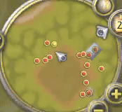
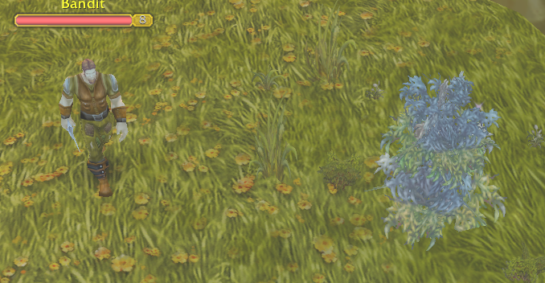
Nepriatelia(záporná odmena)
Okrem nodov sa na mini-mape nachádzajú aj nepriatelia
Agent sa musí naučiť vyhýbať
Nepriatelia majú určitý „agro“ range
Ak na agenta nepriateľ zaútočí nemôže pozbierať node
Právanie agenta voči nepriateľom:
  Vyhne sa im
  Utečie

Slide 9
Súčasný stav
Prehľad literatúry na tému učenia posilňovaním
Nazbierané obrázky na použitie v datasete
Získané parametre pre trénovacie prostredie (nie je kompletne)

Slide 10
Čo ďalej?
Z kompletizovať dataset a parametre pre trénovanie prostredie
Vybudovať trénovanie prostredie
Dotestovanie agenta v trénovaciom
Opraviť možné chyby v správaní agenta
Odtestovanie modelu v hre

Slide 11
Možné problémy
Zlé/nepresné parametre trénovacieho prostredia
Objekty na ktorých sa agent môže zaseknúť
Nody, ktoré sú nedostupné bežnou prepravou (chodenie)

Slide 12
Ďakujem za pozornosť

Slide 13
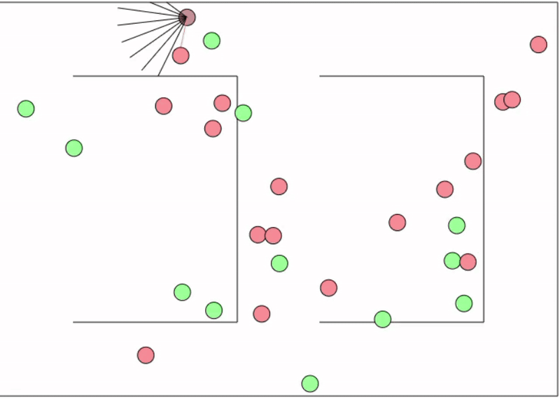
Podobné práce
Playing Atari with Deep Reinforcement Learning:
  http://arxiv.org/pdf/1312.5602v1.pdf
ConvNetJS Deep Q Learning Demo:

